Slide 1
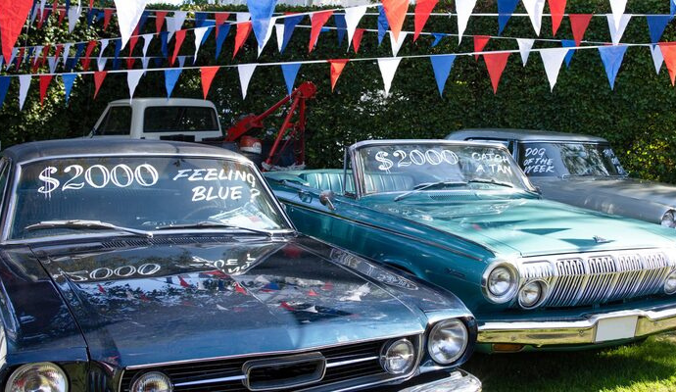

capstone project
MODULE 3
Saudi Arabia's
USED CAR price prediction
By.
Mario Billy Gunawan
JCDSOL-009-022
USED car for sale

Slide 2
List of
CONTENTS
1. Business Problem Understanding
2. Data Understanding
3. Data Preprocessing
4. Modeling
5. Conclusion
6. Recommendation
capstone project
MODULE 3

Slide 3
Capstone project
MODULE 3
1. BUSINESS PROBLEM UNDERSTANDING
Context
Pada saat ini, mobil menjadi salah satu kebutuhan utama bagi masyarakat perkotaan yang memiliki mobilitas tinggi. Mobil dapat memberikan rasa aman, nyaman, dan menghemat waktu bagi penggunanya, terutama apabila tidak ada transportasi umum yang memadai.
Dalam memenuhi kebutuhan ini, konsumen tidak hanya tertarik dalam membeli mobil dengan keadaan baru, tetapi juga banyak yang tertarik untuk membeli mobil dalam keadaan bekas. Di negara Arab Saudi, terdapat sebuah platform jual-beli mobil bekas bernama Syarah.com.
Pada platform ini, konsumen dapat mencari mobil bekas impian mereka dengan harga yang lebih murah dibandingkan dengan harga membeli mobil yang baru. Rata-rata kondisi dari setiap mobil bekas yang dijualpun juga dalam keadaan baik dan depresiasi harga cenderung tidak terlalu tinggi dibandingkan dengan mobil baru.
Syarah.com sebagai platform penyedia jasa jual-beli mobil bekas ingin konsumen mendapatkan pengalaman yang terbaik ketika bertransaksi membeli mobil bekas. Oleh karena itu, Syarah.com menyewa seorang Data Scientist untuk membantu mereka dalam membuat sebuah model bisnis yang dapat memprediksi harga mobil bekas dan bisa menguntungkan kedua belah pihak antara pembeli dan penjual.

Slide 4
Capstone project
MODULE 3
1. BUSINESS PROBLEM UNDERSTANDING
Context
Dataset terdiri atas 5624 data mobil bekas yang dikumpulkan dari Syarah.com. Setiap baris mewakili mobil bekas. Informasi lain yang mewakili setiap mobil adalah nama mobil, model mobil, tahun pembuatan, asal mobil, opsi kelengkapan mobil, kapasitas mesin, jenis transmisi, jarak tempuh yang pernah ditempuh mobil, harga berdasarkan wilayah, dan apakah mobil dapat dinegosiasikan.
Features :
Type: Jenis mobil bekas.
Region: Wilayah dimana mobil bekas ditawarkan untuk dijual.
Make: Nama perusahaan pembuat mobil bekas.
Gear_Type: Jenis transmisi yang digunakan mobil bekas.
Origin: Asal mobil bekas.
Options: Opsi kelengkapan mobil bekas.
Year: Tahun produksi mobil bekas.
Engine_Size: Kapasitas mesin mobil bekas.
Mileage: Jarak tempuh mobil bekas.
Negotiable: Benar jika harga 0, berarti mobil bekas dapat dinegosiasi.
Price: Harga dari mobil bekas.

Slide 5
Capstone project
MODULE 3
1. BUSINESS PROBLEM UNDERSTANDING
Problem Statement
Permasalahan yang dihadapi oleh Syarah.com adalah menentukan model bisnis yang dapat menguntungkan secara finansial untuk perusahaan ini dalam menjual mobil bekas. Tetapi juga memberikan pengalaman yang baik bagi para calon pembeli untuk mendapatkan mobil bekas layak pakai dengan harga yang wajar.
Goals
Menentukan model bisnis yang dapat memprediksi dan membantu calon pembeli dalam mendapatkan harga yang wajar untuk setiap mobil bekas yang akan dibeli. Tetapi juga memberikan keuntungan bagi sang penjual mobil bekas, yaitu Syarah.com.
Analytic Approach
Melakukan analisa data untuk menemukan pola dari fitur-fitur yang ada dan dapat membedakan satu jenis mobil dengan jenis mobil lainnya. Kemudian membuat sebuah model regresi yang dapat membantu perusahaan dalam memprediksi harga jual yang tepat dan juga dapat bermanfaat bagi para calon pembeli dalam mendapatkan harga yang wajar untuk mobil bekas yang ingin mereka beli di Arab Saudi.

Slide 6
Capstone project
MODULE 3
1. BUSINESS PROBLEM UNDERSTANDING
Metric Evaluation
Evaluasi metrik yang akan digunakan dalam membangun model machine learning ini, yaitu:
R-Square : Menjelaskan seberapa besar variasi nilai Y yang dapat dijelaskan oleh model.
RMSE : Nilai rataan akar kuadrat dari error.
MAE : Rataan nilai absolut dari error.
MAPE : Rataan persentase error yang dihasilkan oleh suatu model regresi.
Model akan semakin akurat dalam memprediksi harga suatu mobil bekas sesuai dengan limitasi fitur yang dipakai apabila nilai R-Square semakin mendekati nilai 1 dan nilai RMSE, MAE, dan MAPE yang dihasilkan semakin kecil.
Notes:
R-square = Atau seberapa besar variabel independent mempengaruhi variabel dependen
RMSE sangat berguna ketika error yang sangat besar tidak diinginkan.
MAE digunakan karena menghitung error pada saat memprediksi data tanpa mempertimbangkan arahnya.
MAPE memberikan petunjuk seberapa besar kesalahan peramalan dibandingkan dengan nilai sebenarnya

Slide 7
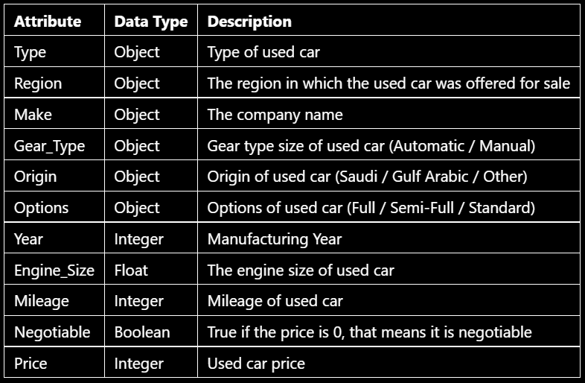
Capstone project
MODULE 3
2. DATA UNDERSTANDING
Attributes Information
Dataset berasal dari daftar mobil bekas yang dijual di Arab Saudi via syarah.com.
Informasi dan spesifikasi mengenai mobil yang dijual di syarah.com diwakili oleh setiap baris data.
Atribut Price merupakan target kolom yang akan diprediksi (Dependent Variable) dan kolom-kolom lain merupakan faktor-faktor yang akan mempengaruhi hasil prediksi (Independent Variable).

Slide 8
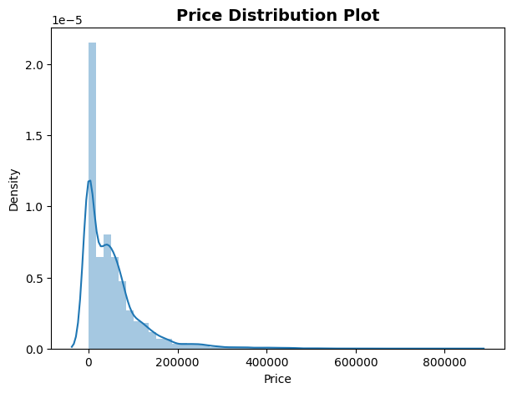
Capstone project
MODULE 3
2. DATA UNDERSTANDING
Exploratory Data Analysis
Pada plot distribusi fitur harga jual mobil bekas di Arab Saudi, terlihat pola “Right-Skewed Distribution”.
Hal ini menunjukkan bahwa terdapat skewness positif pada fitur 'Price'.

Slide 9
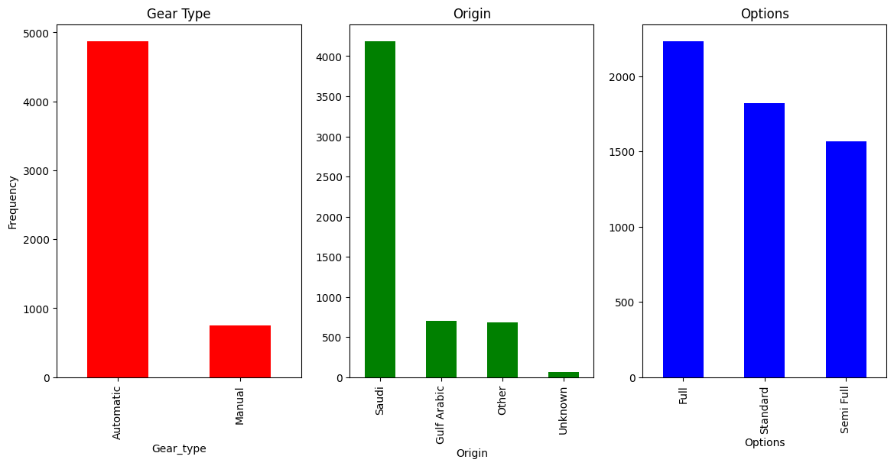
Capstone project
MODULE 3
2. DATA UNDERSTANDING
Exploratory Data Analysis
Insights:
Jumlah mobil bekas yang terjual dengan transmisi 'Automatic' jauh lebih banyak dibandingkan dengan transmisi 'Manual'.
Asal muasal mobil bekas paling banyak terjual berasal dari Saudi.
Opsi kelengkapan mobil bekas 'Full' terlihat lebih banyak terjual dibandingkan mobil bekas dengan pilihan opsi lainnya.

Slide 10
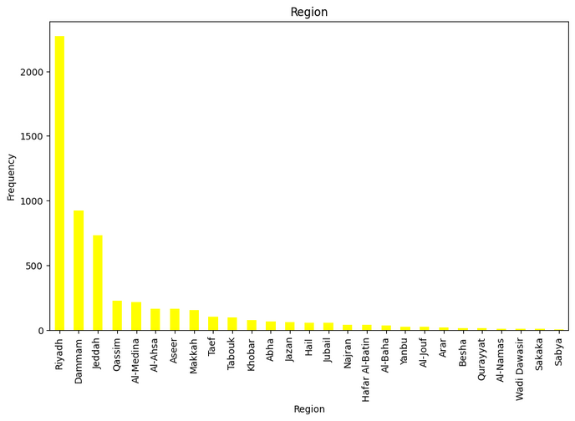
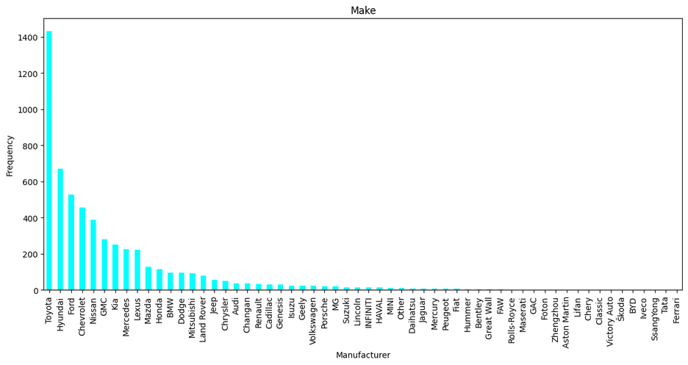
Capstone project
MODULE 3
2. DATA UNDERSTANDING
Exploratory Data Analysis
Total mobil bekas yang paling banyak terjual berlokasi di wilayah Riyadh dan paling sedikit terjual di wilayah Sabya.
Toyota, Hyundai, dan Ford merupakan 3 perusahaan manufaktur yang paling diminati oleh pembeli mobil bekas.

Slide 11
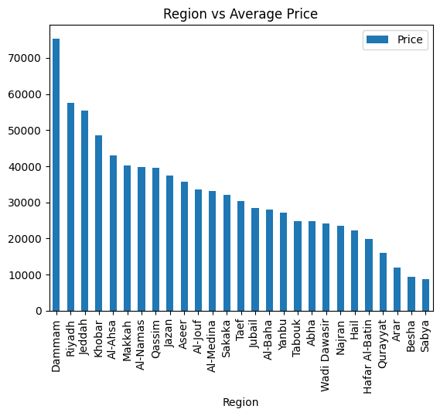
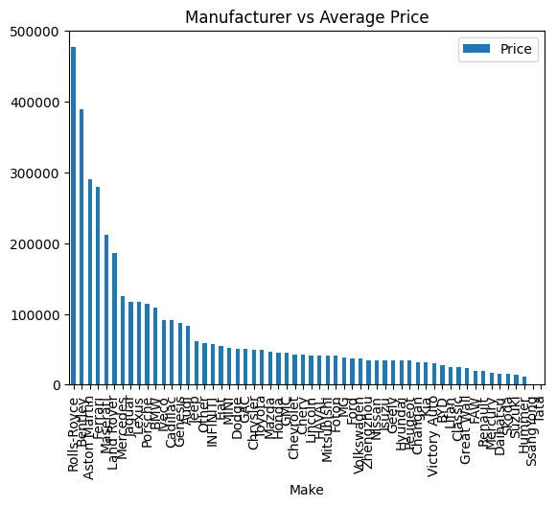
Capstone project
MODULE 3
2. DATA UNDERSTANDING
Exploratory Data Analysis
Kota Dammam, Riyadh, dan Jeddah merupakan 3 tempat dengan penjualan mobil terbanyak di Arab Saudi.
Rolls-Royce, Bentley, dan Aston Martin merupakan 3 perusahaan manufaktur dengan rata-rata harga penjualan mobil bekas tertinggi di Arab Saudi.

Slide 12
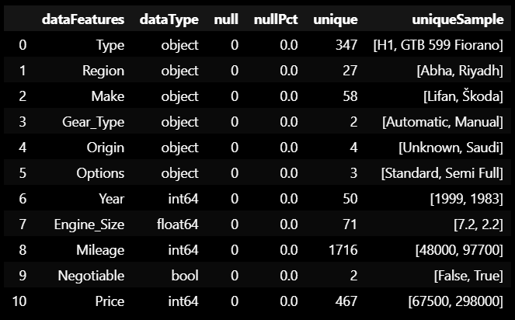
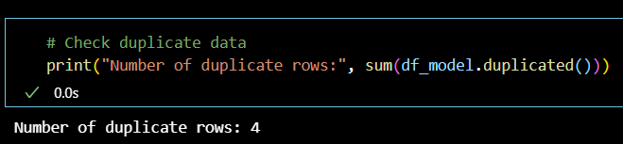
Capstone project
MODULE 3
3. DATA PREPROCESSING
missing value & duplicate data
Dari hasil pemeriksaan, tidak terdapat missing value di dalam dataset. Sedangkan untuk data duplikat, terdapat 4 baris yang terindikasi, sehingga data tersebut perlu dieliminasi dari dalam dataset.
Notes:
Data terduplikasi ini dapat mengganggu splitting antara training model, validasi, dan testing model. Dan juga untuk mencegah miss interprestasi

Slide 13
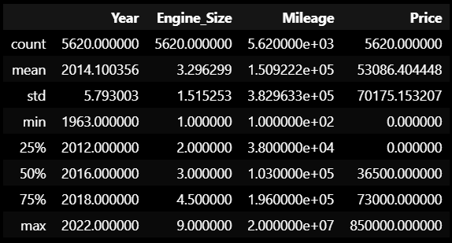

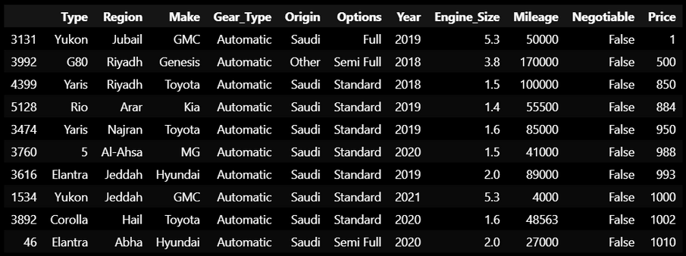
Capstone project
MODULE 3
3. DATA PREPROCESSING
feature 'price'
Dari keempat fitur numerikal di samping, dapat terlihat bahwa nilai minimum pada fitur 'Price' dirasa tidak masuk akal, yaitu 0. hal ini menunjukkan bahwa mobil tersebut dapat dibeli secara gratis oleh pelanggan. Oleh sebab itu, supaya menghindari model dari kesalahan dalam menginterpretasi data, maka baris data yang memiliki nilai 'Price' == 0 akan dieliminasi.
Setelah dilakukan pemeriksaan ulang, dapat terlihat bahwa masih ada 1 baris data dengan nilai yang tidak masuk akal, yaitu 'Price' == 1. Nilai jual ini sama saja dengan memberikan mobil secara cuma-cuma kepada pelanggan. Oleh karena itu, baris data dengan nilai 'Price' == 1 akan juga dieliminasi.
Notes:
Berikutnya Melihat isi kolom dari setiap data dengan fungsi describe()

Slide 14
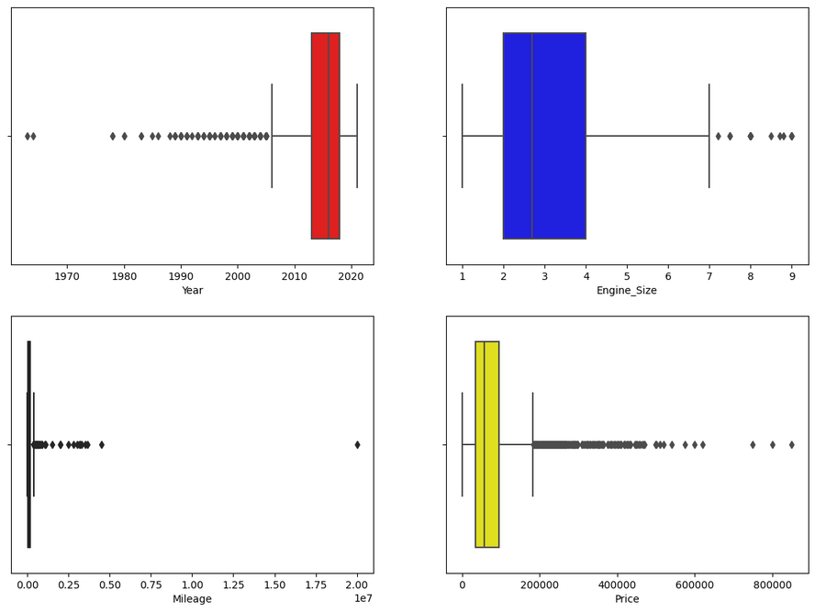
Capstone project
MODULE 3
3. DATA PREPROCESSING
Outliers Detection
Berdasarkan plot di samping dapat dilihat bahwa terdapat outliers pada masing-masing fitur. Untuk menangani permasalahan ini, akan dilakukan beberapa rekayasa data pada fitur-fitur dengan mempertimbangkan kombinasi antara domain knowledge dan juga hasil dari metode IQR.
Selanjutnya, model yang dihasilkan hanya sebatas memprediksi listing baru pada rentang nilai-nilai data berdasarkan 'clean dataset' ini saja. Di luar rentang data yang sudah dibersihkan, hasil prediksi dari model akan bias dan tidak bisa dijamin keabsahannya.

Slide 15
Capstone project
MODULE 3
3. DATA PREPROCESSING
Outliers Detection
Feature | IQR | Lower_Limit | Upper_Limit
Year | 5.0 | 2005.5 | 2025.5
Engine_Size | 2.0 | -1.0 | 7.0
Mileage | 135000.0 | -154500.0 | 385500.0
Price | 59500.0 | -54250.0 | 183750.0
Berdasarkan metode IQR, batas atas yang didapat untuk fitur 'Year' adalah 2025,5. Pada hasil pemeriksaan, tidak ditemukan titik data dengan nilai yang lebih besar daripada 2025,5. Oleh sebab itu, data yang akan digunakan adalah nilai fitur 'Year' yang kurang dari atau sama dengan tahun 2025,5.
batas atas yang didapat untuk fitur 'Engine_Size' adalah 7,0. Pada hasil pemeriksaan, ditemukan 26 titik data dengan nilai yang lebih besar daripada 7,0. Oleh sebab itu, data yang akan digunakan adalah nilai fitur 'Engine_Size' yang kurang dari atau sama dengan 7,0.
batas atas yang didapat untuk fitur 'mileage' adalah 385500.0. Pada hasil pemeriksaan, ditemukan 130 titik data dengan nilai yang lebih besar daripada 385500.0. Oleh sebab itu, data yang akan digunakan adalah nilai fitur 'mileage' yang kurang dari 385500.0.
batas atas yang didapat untuk fitur 'price' adalah 183750.0 SAR. Pada hasil pemeriksaan, ditemukan 259 titik data dengan nilai yang lebih besar daripada 183750.0 SAR. Oleh sebab itu, data yang akan digunakan adalah nilai fitur 'price ' yang kurang dari atau sama dengan 183750.0 SAR.

Slide 16
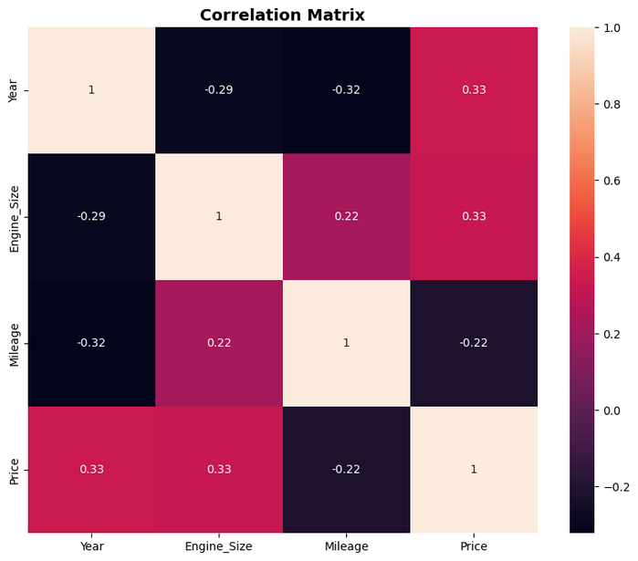
Capstone project
MODULE 3
3. DATA PREPROCESSING
Feature Selection
Sebelum memulai tahap ini dengan metode korelasi, feature 'Negotiable' akan dieliminasi terlebih dahulu dari dataset. Berdasarkan domain knowledge, fitur ini dirasa tidak memiliki relevansi untuk membangun model. Fitur tersebut hanya berisikan type data Boolean, dimana nilai 'True' menunjukkan bahwa harga mobil dapat dinegosiasi dan nilai 'False' menunjukkan arti sebaliknya.
Sedangkan model yang ingin dibuat adalah untuk memprediksi harga awal dari setiap mobil bekas yang akan dijual, bukan harga dari setiap mobil setelah proses negosiasi.
MEtode KORELASI
Berdasarkan Heatmap di samping:
Matriks korelasi menunjukkan bahwa masing-masing fitur ('Year', 'Engine_Size', 'Mileage') tidak ada yang memiliki korelasi yang kuat dengan fitur 'Price'.
Namun, dapat terlihat bahwa fitur 'Year' dan 'Engine_Size' berkorelasi positif dengan fitur 'Price', sedangkan fitur 'Mileage' berkorelasi negatif.

Slide 17
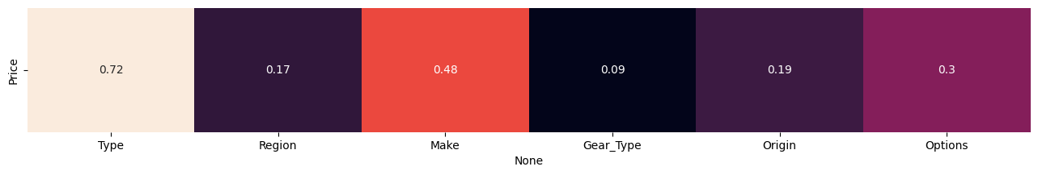
Capstone project
MODULE 3
3. DATA PREPROCESSING
Feature Selection
Metode Korelasi Ratio
Berdasarkan hasil pengujian rasio korelasi di atas dapat terlihat bahwa fitur 'Type' memiliki nilai korelasi yang baik, sedangkan fitur lainnya kurang begitu baik. Maka dari itu diputuskan akan ada beberapa fitur yang dieliminasi dari dataset, yaitu fitur 'Make' dan 'Origin'.
Fitur 'Make' akan dieliminasi karena fitur tersebut dan juga fitur 'Type' menjelaskan sebuah hal yang serupa. Fitur 'Type' terdiri atas masing-masing nama mobil yang tidak mungkin memiliki nama yang sama, sedangkan fitur 'Make' merupakan nama perusahaan manufaktur yang memproduksi mobil-mobil tersebut. Terdapat kemungkinan bahwa 1 perusahaan memproduksi lebih dari satu nama mobil.
Fitur 'Origin' juga akan dieliminasi karena memiliki nilai korelasi yang rendah dan asal dari sebuah mobil dirasa tidak akan berpengaruh banyak terhadap harga mobil bekas. Sedangkan fitur 'Region' dirasa lebih penting, karena data-data pada fitur tersebut merupakan nama wilayah dimana mobil bekas ini terjual.

Slide 18
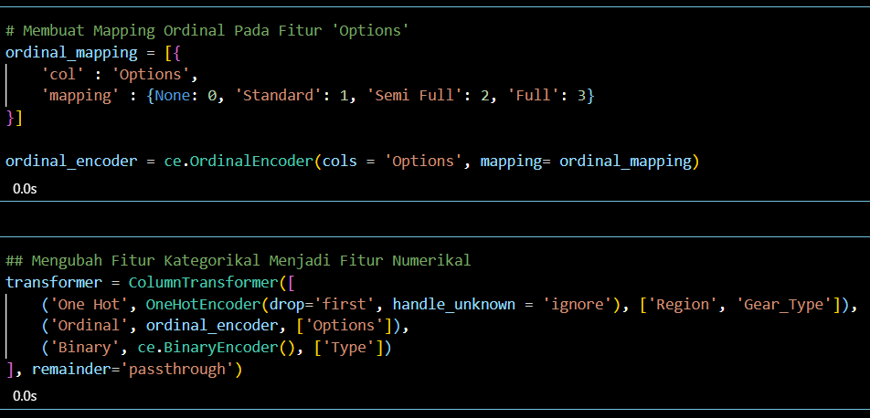
Capstone project
MODULE 3
3. DATA PREPROCESSING
Feature engineering
encoding
Fitur 'options' akan diubah menjadi fitur numerikal dengan menggunakan metode ordinal. hal ini dikarenakan isi dari fitur tersebut memiliki urutan tertentu ('standard'. 'semi full', dan 'full')
fitur 'region' dan 'gear_type' akan menggunakan metode one hot encoding, metode ini cocok digunakan ketika kategori yang direpresentasikan ke dalam fitur numerikal tidak terlalu banyak.
sedangkan fitur 'type' lebih cocok menggunakan metode binary, dikarenakan variabel ini akan merepresentasikan kategori dengan jumlah yang banyak ke dalam fitur numerikal.

Slide 19
Basic
4. MODELING
MODEL
Linear Regression
KNeighbors Regressor
DecisionTree Regressor
Ensamble
RandomForest Regressor
Ada Boost Regressor
MODEL
Gradient Boosting Regressor
XGB Regressor
capstone project
MODULE 3

Slide 20
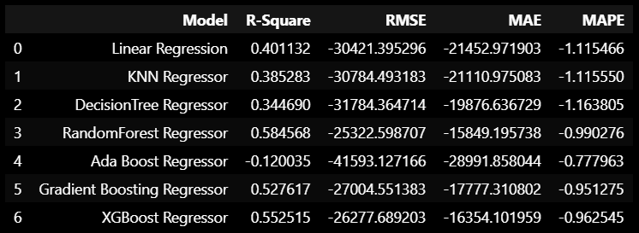
4. MODELING
Metrics
EVALUATION
Berdasarkan perbandingan model di atas, RandomForest Regressor menghasilkan nilai R-square, RMSE, dan MAE yang sedikit lebih baik dibandingkan dengan XGBoost Regressor. Namun berdasarkan nilai MAPE, XGBoost Regressor memiliki nilai MAPE yang lebih baik dibandingkan dengan nilai dari RandomForest Regressor.
Oleh karena itu, maka akan dilakukan test set kembali menggunakan 2 model benchmark terbaik berdasarkan tabel perbandingan di atas, yaitu RandomForest Regressor dan XGBoost Regressor.
capstone project
MODULE 3

Slide 21
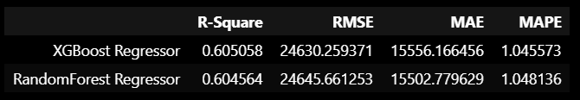
4. MODELING
Benchmark 2 Best
MODELS
Setelah dilakukan uji benchmark kepada 2 model terbaik, dapat terlihat bahwa nilai R-square, RMSE, dan MAPE pada model XGBoost Regressor lebih baik dibandingkan nilai dari model RandomForest Regressor.
Oleh sebab itu, maka diputuskan untuk menggunakan XGBoost Regressor sebagai model final. Tahap berikutnya akan dilakukan Hyperparameter Tuning pada model XGBoost.
capstone project
MODULE 3

Slide 22
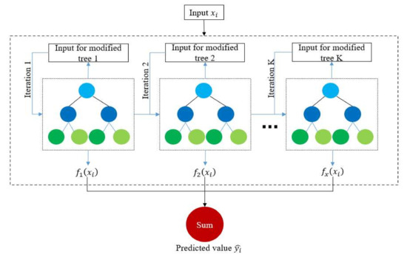
4. MODELING
Xtreme Gradient Boosting
Regressor
Metode XGBoost merupakan pengembangan dari gradient boosting yang diusulkan oleh Dr. Tianqi Chen dari University of Washington pada tahun 2014.
Konsep dasar dari algoritma ini adalah menyesuaikan parameter pembelajaran secara berulang untuk menurunkan loss function (mekanisme evaluasi atas model).
XGBoost menggunakan model yang lebih teratur untuk membangun struktur pohon regresi, sehingga dapat memberikan kinerja yang lebih baik dan mampu mengurangi kompleksitas model untuk menghindari overfitting
Model ini membangun pohon keputusan secara berurutan dan mencoba belajar dari pengamatan yang diregresi secara salah dengan menambahkan bobot yang lebih tinggi pada mereka di pohon yang dibangun selanjutnya.
Hasil prediksi akhir dari XGBoost adalah penjumlahan hasil prediksi dari setiap pohon regresi
capstone project
MODULE 3

Slide 23

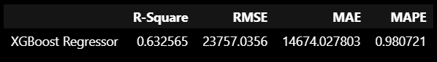
4. MODELING
Performance Comparison
AFTER HYPERPARAMETER TUNING
XGBoost Regressor
Best XGB Score : -21627.93360879928
Best XGB Params : {'model__subsample': 0.7, 'model__reg_alpha': 0.05994842503189409, 'model__n_estimators': 144, 'model__max_depth': 9, 'model__learning_rate': 0.06, 'model__gamma': 7, 'model__colsample_bytree': 0.9}
Hyperparameter Tuning digunakan sebagai proses untuk mendapatkan model akhir dengan harapan dapat memberikan peningkatan kinerja yang lebih baik dibandingkan dengan model sebelum dilakukan proses tuning.
Berdasarkan perbandingan kinerja di atas, dapat terlihat bahwa model mengalami peningkatan dengan Hyperparameter Tuning. Nilai R-Square mengalami peningkatan sebesar 3%, serta model terbaru menghasilkan nilai RMSE, MAE, dan MAPE yang lebih kecil dibandingkan dengan sebelum dilakukan proses hyperparameter tuning.
capstone project
MODULE 3

Slide 24
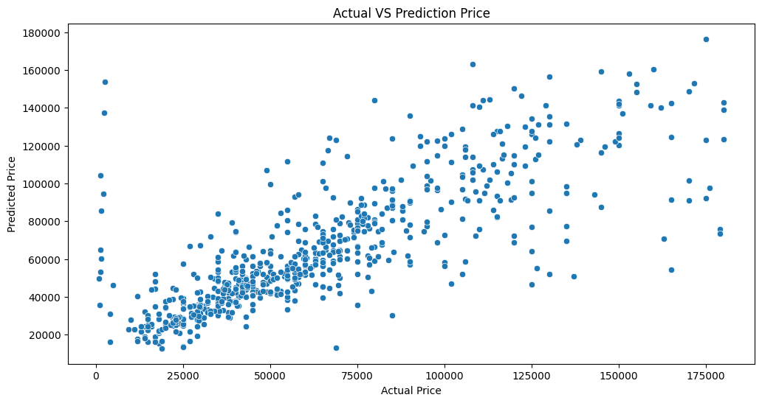
Scatter Plot
4. MODELING
ACTUAL VS PREDICTED PRICE
Berdasarkan gambar scatter plot di atas menunjukkan bahwa masih banyak terdapat hasil nilai prediksi yang belum dapat memprediksi nilai aktual model dengan baik. Hal ini dapat dilihat juga dari harga prediksi mobil yang tinggi, tetapi memiliki harga aktual yang rendah atau begitu pula dengan sebaliknya.
capstone project
MODULE 3

Slide 25
Capstone project
5. CONCLUSION
MODULE 3
# Fitur 'Year' dan 'Engine_Size' memiliki korelasi positif dengan fitur target 'Price', sedangkan fitur 'Mileage' berkorelasi negatif. Untuk fitur kategorikal, fitur 'Type' memiliki korelasi ratio yang paling baik terhadap fitur target 'Price' dibandingkan fitur kategorikal lainnya.
# Terdapat beberapa batasan yang ditetapkan dalam membangun model ini, yaitu:
Mengeliminasi baris dengan isi data yang duplikat sebanyak 4 buah, baris dengan isi data == 0 dan 1 pada fitur 'Price' sebanyak 1796 dan 1 buah. Data-data tersebut harus dieliminasi supaya model yang dibangun dapat memprediksi dengan menggunakan harga yang nyata dan mendapatkan hasil prediksi yang baik, akan tetapi hal tersebut membuat jumlah observasi data menjadi cukup banyak berkurang.
Dalam memprediksi, model menggunakan data fitur 'Year' dengan nilai kurang dari atau sama dengan tahun 2025.
Dalam memprediksi, model menggunakan data fitur 'Engine_Size' dengan nilai kurang dari atau sama dengan 7.
Dalam memprediksi, model menggunakan data fitur 'Mileage' dengan nilai kurang dari 385500 km.
Dalam memprediksi, model menggunakan data fitur 'Price' dengan nilai kurang dari atau sama dengan 183750 Saudi Riyal (SAR).
# Metrik evaluasi yang digunakan dalam pembangunan model ini adalah R-square, RMSE, MAE, dan MAPE.
Nilai R-square menunjukkan seberapa besar pengaruh fitur-fitur (variabel independen) terhadap target (variabel dependen) secara menyeluruh. Jika dilihat nilai R-square yang dihasilkan oleh model XGBoost setelah dilakukan proses tuning hyperparameter lebih tinggi dibandingkan dengan model XGBoost sebelum dilakukan proses tuning hyperparameter. Nilai R-square tersebut adalah 0.632565, artinya fitur dapat menjelaskan 63.25% dari keseluruhan model.
Nilai RMSE setelah dilakukan proses tuning hyperparameter adalah sebesar nilai 23757.04, artinya model yang dibangun untuk memprediksi harga mobil bekas di antara rentang harga 0 sampai dengan 183750 SAR, maka harga rata-rata dari prediksi tersebut akan meleset sekitar 23757.04 dari harga aktual.
Harga prediksi tersebut bisa saja meleset lebih jauh lagi apabila dilihat dari nilai MAE dan MAPE yang besar sebelum dilakukan proses tuning hyperparameter. Beruntung nilai RMSE, MAE, dan MAPE dari model mengalami penurunan setelah dilakukan proses tuning hyperparameter. Hal ini menunjukkan bahwa proses tersebut berhasil meningkatkan kinerja model dan dapat membuat prediksi yang lebih baik.

Slide 26

Capstone project
MODULE 3
6. RECOMMENDATION
Setelah dilakukan proses eliminasi berupa penghapusan baris data dengan nilai == 0 dan 1 SAR pada fitur 'Price', pembatasan nilai pada baris data di fitur 'Year', 'Engine_Size', 'Mileage', dan 'Price' karena adanya outlier, jumlah observasi data yang digunakan untuk pembangunan model hanya tersisa 3.408 baris data atau sekitar 40% dari jumlah pada dataframe awal. Oleh karena itu, untuk pembangunan model selanjutnya disarankan untuk menambahkan jumlah baris data yang akan digunakan, sehingga dapat menghasilkan prediksi yang lebih akurat, karena data yang digunakan pada pembangunan model saat ini sangat sedikit untuk bisa memberikan hasil prediksi yang maksimal.
Menambahkan beberapa fitur lain yang memiliki korelasi yang baik dengan fitur target 'Price'. Seperti warna mobil, kondisi interior dan eksterior mobil, kelengkapan dokumen (BPKB, STNK, dan Buku Manual), riwayat pemeliharaan mobil, dan riwayat kecelakaan. (Sumber: [What are the factors that influence a used car price?](https://carsellzone.com/blog/detail/factors-affect-car-price))
Menambahkan fitur yang dapat membedakan antara mobil classic dengan mobil biasa yang digunakan sehari-hari. Hal ini dikarenakan korelasi antara fitur 'Mileage' dengan target 'Price' antara mobil classic dengan mobil biasa memberikan hasil yang berbeda. Contohnya, mobil classic yang diproduksi pada tahun 1970 cenderung akan lebih mahal dibandingkan dengan mobil keluaran tahun 2005. Akan tetapi, untuk mengklasifikasikan hal tersebut diperlukan adanya domain knowledge mengenai jenis mobil apa saja yang dapat dikategorikan ke dalam jenis mobil classic.

